Slide 1


TP555 - Inteligência Artificial e Machine Learning: Aprendizado em Redes Neurais com Múltiplas Camadas
Felipe Augusto Pereira de Figueiredo
felipe.figueiredo@inatel.br

Slide 2
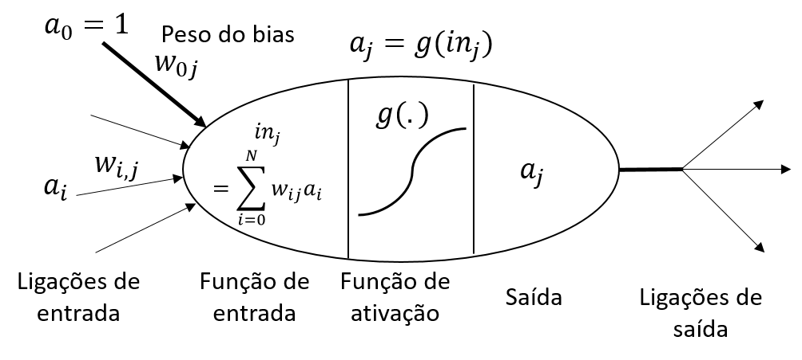
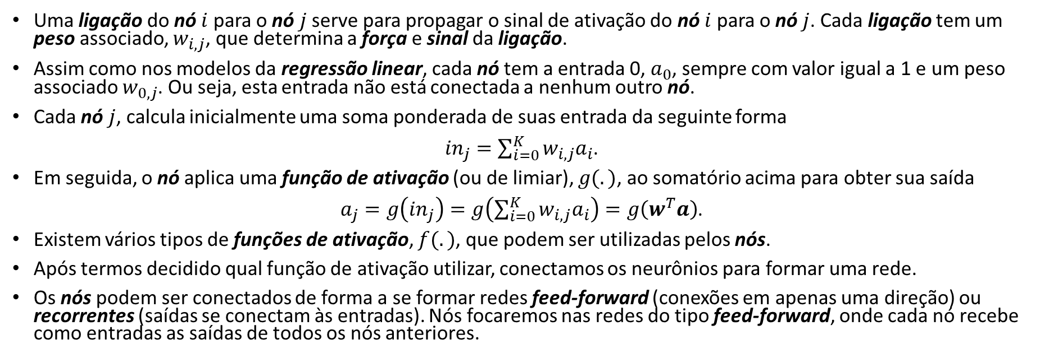
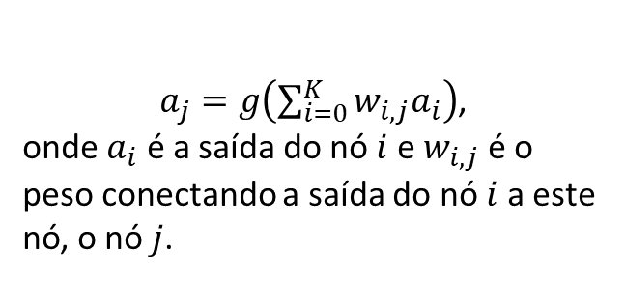
Rede Neural com Múltiplas Camadas
Uma ligação do nó $i$ para o nó $j$ serve para propagar o sinal de ativação do nó $i$ para o nó $j$. Cada ligação tem um peso associado, $w_{i,j}$, que determina a força e sinal da ligação.
Assim como nos modelos da regressão linear, cada nó tem a entrada 0, $a_{0}$, sempre com valor igual a 1 e um peso associado $w_{0,j}$. Ou seja, esta entrada não está conectada a nenhum outro nó.
Cada nó $j$, calcula inicialmente uma soma ponderada de suas entrada da seguinte forma
${in}_{j}=\sum_{i=0}^{K}{w_{i,j}a_{i}}$.
Em seguida, o nó aplica uma função de ativação (ou de limiar), $g(.)$, ao somatório acima para obter sua saída
$a_{j}=g\left({in}_{j}\right)=g\left(\sum_{i=0}^{K}{w_{i,j}a_{i}}\right)=g\left(w^{T}a\right)$.
Existem vários tipos de funções de ativação, $f(.)$, que podem ser utilizadas pelos nós.
Após termos decidido qual função de ativação utilizar, conectamos os neurônios para formar uma rede.
Os nós podem ser conectados de forma a se formar redes feed-forward (conexões em apenas uma direção) ou recorrentes (saídas se conectam às entradas). Nós focaremos nas redes do tipo feed-forward, onde cada nó recebe como entradas as saídas de todos os nós anteriores.
$a_{j}=g\left(\sum_{i=0}^{K}{w_{i,j}a_{i}}\right)$,
onde $a_{i}$ é a saída do nó $i$ e $w_{i,j}$ é o peso conectando a saída do nó $i$ a este nó, o nó $j$.

Slide 3
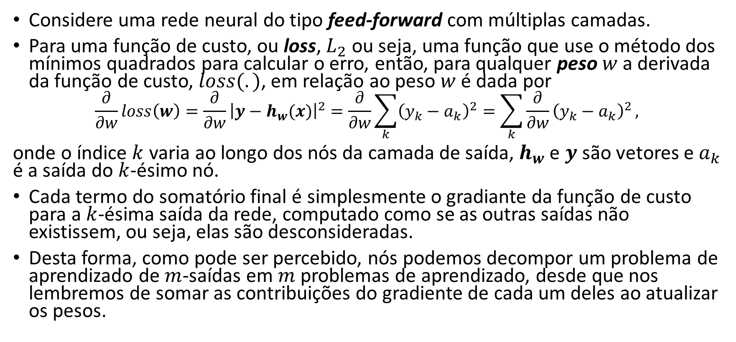
Dividir para conquistar
Considere uma rede neural do tipo feed-forward com múltiplas camadas.
Para uma função de custo, ou loss, $L_{2}$ ou seja, uma função que use o método dos mínimos quadrados para calcular o erro, então, para qualquer peso $w$ a derivada da função de custo, $loss(.)$, em relação ao peso $w$ é dada por
$$\frac{∂}{∂w}loss\left(w\right)=\frac{∂}{∂w}{\left|y−h_{w}(x)\right|}^{2}=\frac{∂}{∂w}\sum_{k}{{\left(y_{k}−a_{k}\right)}^{2}}=\sum_{k}{{\frac{∂}{∂w}\left(y_{k}−a_{k}\right)}^{2}},$$
onde o índice $k$ varia ao longo dos nós da camada de saída, $h_{w}$ e $y$ são vetores e $a_{k}$ é a saída do $k$-ésimo nó.
Cada termo do somatório final é simplesmente o gradiante da função de custo para a $k$-ésima saída da rede, computado como se as outras saídas não existissem, ou seja, elas são desconsideradas.
Desta forma, como pode ser percebido, nós podemos decompor um problema de aprendizado de $m$-saídas em $m$ problemas de aprendizado, desde que nos lembremos de somar as contribuições do gradiente de cada um deles ao atualizar os pesos.

Slide 4
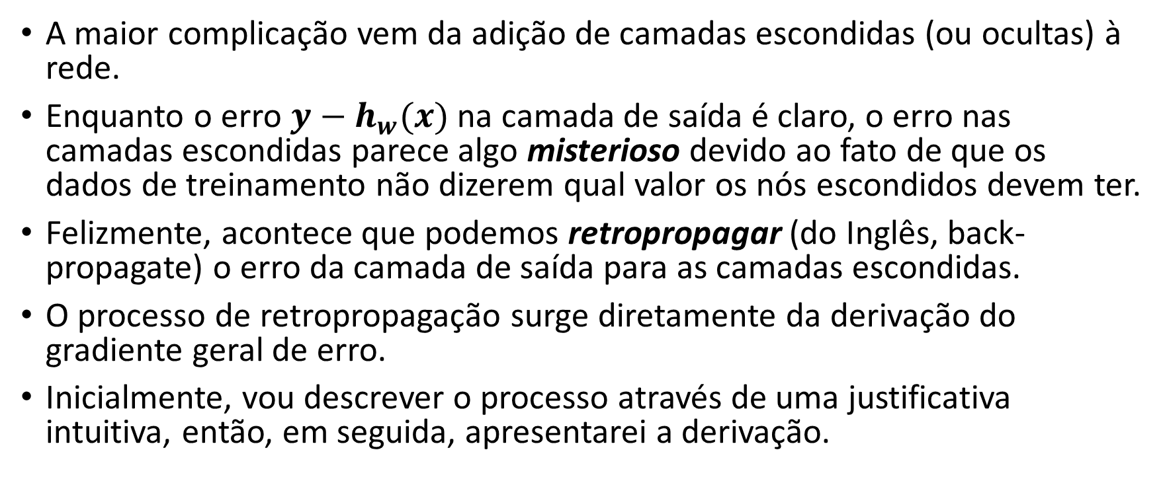
Retropropagação
A maior complicação vem da adição de camadas escondidas (ou ocultas) à rede.
Enquanto o erro $y−h_{w}(x)$ na camada de saída é claro, o erro nas camadas escondidas parece algo misterioso devido ao fato de que os dados de treinamento não dizerem qual valor os nós escondidos devem ter.
Felizmente, acontece que podemos retropropagar (do Inglês, back-propagate) o erro da camada de saída para as camadas escondidas.
O processo de retropropagação surge diretamente da derivação do gradiente geral de erro.
Inicialmente, vou descrever o processo através de uma justificativa intuitiva, então, em seguida, apresentarei a derivação.

Slide 5
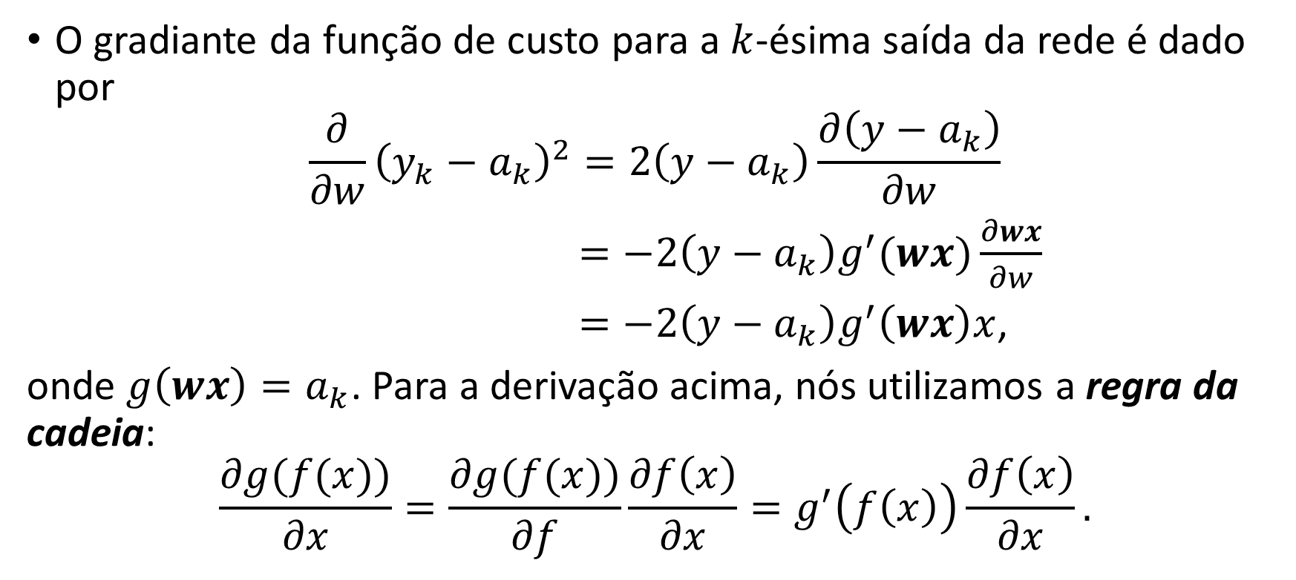
Intuição por trás da retropropagação
O gradiante da função de custo para a $k$-ésima saída da rede é dado por
$${\frac{∂}{∂w}\left(y_{k}−a_{k}\right)}^{2}=2\left(y−a_{k}\right)\frac{∂\left(y−a_{k}\right)}{∂w}$$
$=−2\left(y−a_{k}\right)g^{′}(wx)\frac{∂wx}{∂w}$
$=−2\left(y−a_{k}\right)g^{′}\left(wx\right)x$,
onde $g\left(wx\right)=a_{k}$. Para a derivação acima, nós utilizamos a regra da cadeia:
$$\frac{∂g(f(x))}{∂x}=\frac{∂g(f(x))}{∂f}\frac{∂f\left(x\right)}{∂x}=g^{′}\left(f\left(x\right)\right)\frac{∂f\left(x\right)}{∂x}.$$

Slide 6
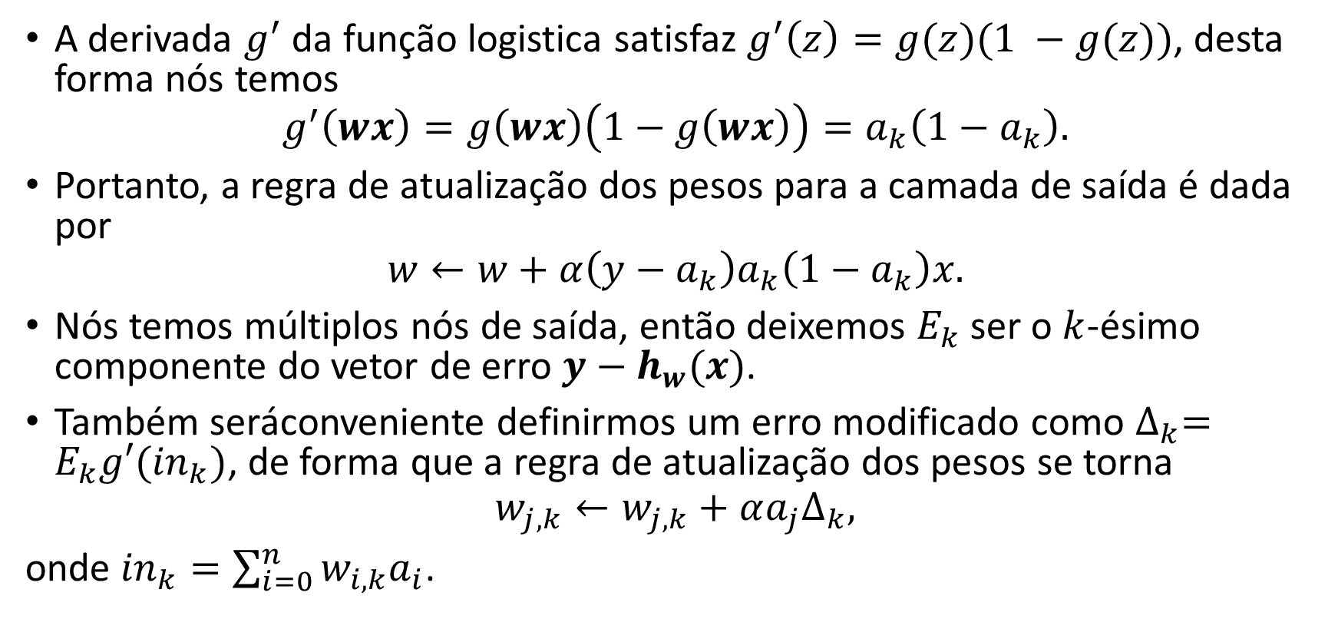
Intuição por trás da retropropagação
A derivada $g^{′}$ da função logistica satisfaz $g^{′}\left(z\right)=g(z)(1 −g(z))$, desta forma nós temos
$$g^{′}\left(wx\right)=g\left(wx\right)\left(1−g\left(wx\right)\right)=a_{k}\left(1−a_{k}\right).$$
Portanto, a regra de atualização dos pesos para a camada de saída é dada por
$$w←w+α\left(y−a_{k}\right)a_{k}\left(1−a_{k}\right)x.$$
Nós temos múltiplos nós de saída, então deixemos $E_{k}$ ser o $k$-ésimo componente do vetor de erro $y−h_{w}(x)$.
Também seráconveniente definirmos um erro modificado como $∆_{k}=E_{k}g′({in}_{k})$, de forma que a regra de atualização dos pesos se torna
$$w_{j,k}←w_{j,k}+αa_{j}∆_{k},$$
onde ${in}_{k}=\sum_{i=0}^{n}{w_{i,k}a_{i}}$.

Slide 7
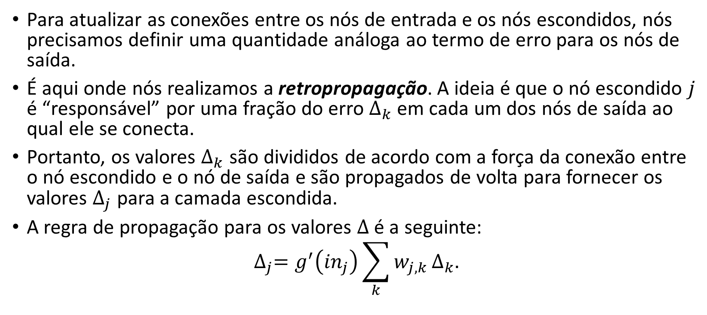
Intuição por trás da retropropagação
Para atualizar as conexões entre os nós de entrada e os nós escondidos, nós precisamos definir uma quantidade análoga ao termo de erro para os nós de saída.
É aqui onde nós realizamos a retropropagação. A ideia é que o nó escondido $j$ é “responsável” por uma fração do erro $∆_{k}$ em cada um dos nós de saída ao qual ele se conecta.
Portanto, os valores $∆_{k}$ são divididos de acordo com a força da conexão entre o nó escondido e o nó de saída e são propagados de volta para fornecer os valores $∆_{j}$ para a camada escondida.
A regra de propagação para os valores $∆$ é a seguinte:
$$∆_{j}=g^{′}\left({in}_{j}\right)\sum_{k}{w_{j,k}}∆_{k}.$$

Slide 8
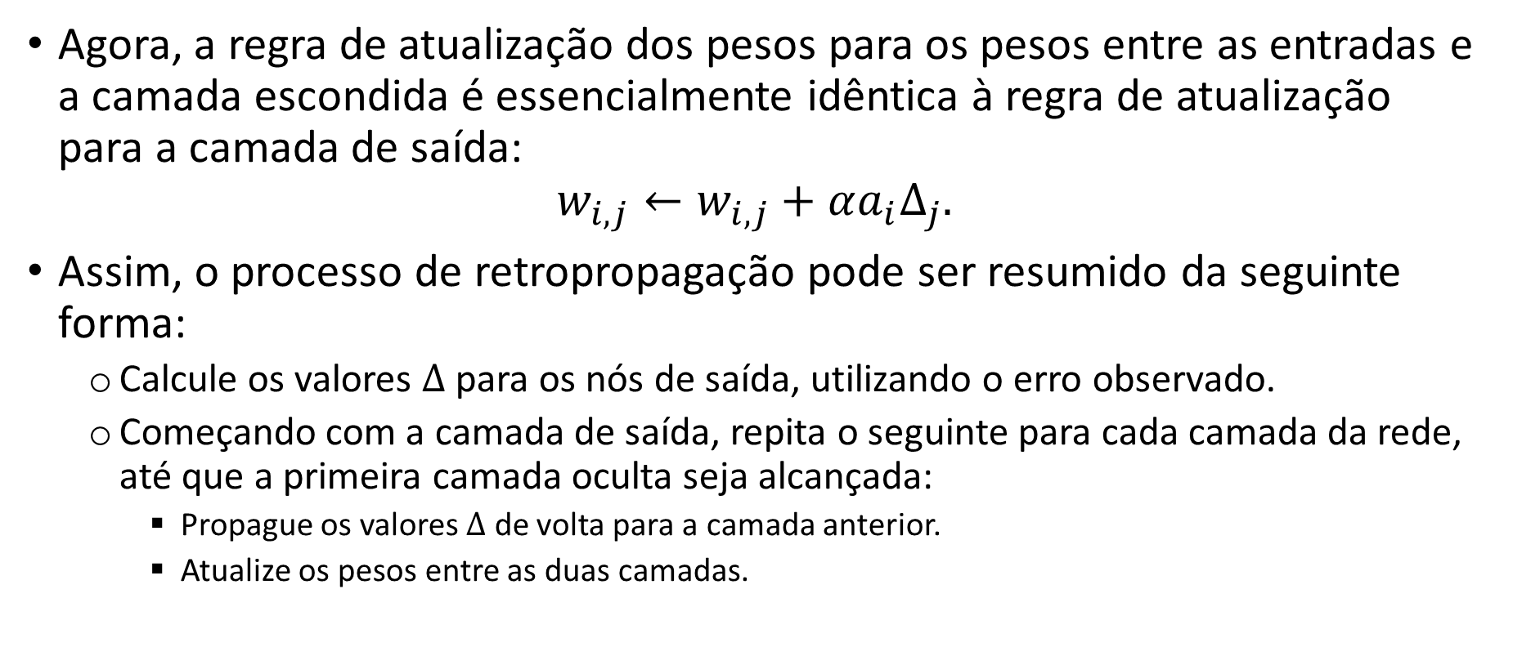
Intuição por trás da retropropagação
Agora, a regra de atualização dos pesos para os pesos entre as entradas e a camada escondida é essencialmente idêntica à regra de atualização para a camada de saída:
$$w_{i,j}←w_{i,j}+αa_{i}∆_{j}.$$
Assim, o processo de retropropagação pode ser resumido da seguinte forma:
Calcule os valores $∆$ para os nós de saída, utilizando o erro observado.
Começando com a camada de saída, repita o seguinte para cada camada da rede, até que a primeira camada oculta seja alcançada:
Propague os valores $∆$ de volta para a camada anterior.
Atualize os pesos entre as duas camadas.

Slide 9
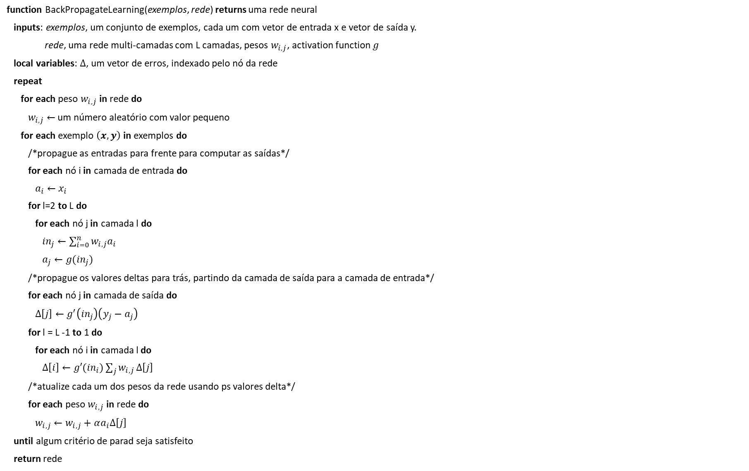
Algoritmo detalhado de retropropagação para redes com múltiplas camadas
function BackPropagateLearning(exemplos, rede) returns uma rede neural
inputs: exemplos, um conjunto de exemplos, cada um com vetor de entrada x e vetor de saída y.
rede, uma rede multi-camadas com L camadas, pesos $w_{i,j}$, activation function $g$
local variables: $∆$, um vetor de erros, indexado pelo nó da rede
repeat
for each peso $w_{i,j}$ in rede do
$w_{i,j}←$ um número aleatório com valor pequeno
for each exemplo $\left(x,y\right)$ in exemplos do
/*propague as entradas para frente para computar as saídas*/
for each nó i in camada de entrada do
$a_{i}←x_{i}$
for l=2 to L do
for each nó j in camada l do
${in}_{j}←\sum_{i=0}^{n}{w_{i,j}a_{i}}$
$a_{j}←g({in}_{j})$
/*propague os valores deltas para trás, partindo da camada de saída para a camada de entrada*/
for each nó j in camada de saída do
$∆\left[j\right]←g^{′}\left({in}_{j}\right)\left(y_{j}−a_{j}\right)$
for l = L -1 to 1 do
for each nó i in camada l do
$∆\left[i\right]←g′({in}_{i})\sum_{j}{w_{i,j}}∆\left[j\right]$
/*atualize cada um dos pesos da rede usando ps valores delta*/
for each peso $w_{i,j}$ in rede do
$w_{i,j}←w_{i,j}+αa_{i}∆\left[j\right]$
until algum critério de parad seja satisfeito
return rede

Slide 10
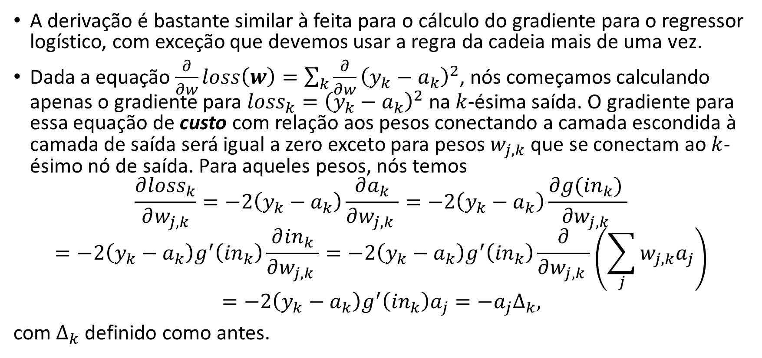
Derivação das equações de retro-propagação
A derivação é bastante similar à feita para o cálculo do gradiente para o regressor logístico, com exceção que devemos usar a regra da cadeia mais de uma vez.
Dada a equação $\frac{∂}{∂w}loss\left(w\right)=\sum_{k}{{\frac{∂}{∂w}\left(y_{k}−a_{k}\right)}^{2}}$, nós começamos calculando apenas o gradiente para ${loss}_{k}={\left(y_{k}−a_{k}\right)}^{2}$ na $k$-ésima saída. O gradiente para essa equação de custo com relação aos pesos conectando a camada escondida à camada de saída será igual a zero exceto para pesos $w_{j,k}$ que se conectam ao $k$-ésimo nó de saída. Para aqueles pesos, nós temos
$$\frac{∂{loss}_{k}}{∂w_{j,k}}=−2\left(y_{k}−a_{k}\right)\frac{∂a_{k}}{∂w_{j,k} }=−2\left(y_{k}−a_{k}\right)\frac{∂g({in}_{k}) }{∂w_{j,k} }$$
$$=−2\left(y_{k}−a_{k}\right)g^{′}\left({in}_{k}\right)\frac{∂{in}_{k}}{∂w_{j,k} }=−2\left(y_{k}−a_{k}\right)g^{′}\left({in}_{k}\right)\frac{∂}{∂w_{j,k} }\left(\sum_{j}{w_{j,k}a_{j}}\right)$$
$$=−2\left(y_{k}−a_{k}\right)g^{′}\left({in}_{k}\right)a_{j}=−a_{j}∆_{k},$$
com $∆_{k}$ definido como antes.

Slide 11
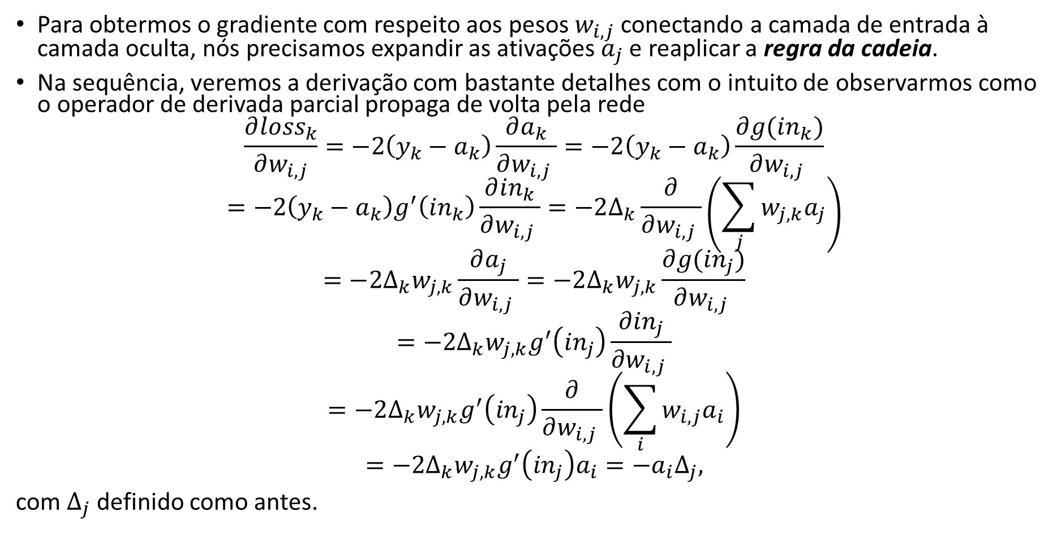
Derivação das equações de retro-propagação
Para obtermos o gradiente com respeito aos pesos $w_{i,j}$ conectando a camada de entrada à camada oculta, nós precisamos expandir as ativações $a_{j}$ e reaplicar a regra da cadeia.
Na sequência, veremos a derivação com bastante detalhes com o intuito de observarmos como o operador de derivada parcial propaga de volta pela rede
$$\frac{∂{loss}_{k}}{∂w_{i,j}}=−2\left(y_{k}−a_{k}\right)\frac{∂a_{k}}{∂w_{i,j} }=−2\left(y_{k}−a_{k}\right)\frac{∂g({in}_{k})}{∂w_{i,j} }$$
$$=−2\left(y_{k}−a_{k}\right)g^{′}\left({in}_{k}\right)\frac{∂{in}_{k}}{∂w_{i,j} }=−2∆_{k}\frac{∂}{∂w_{i,j} }\left(\sum_{j}{w_{j,k}a_{j}}\right)$$
$$=−2∆_{k}w_{j,k}\frac{∂a_{j}}{∂w_{i,j} }=−2∆_{k}w_{j,k}\frac{∂g({in}_{j})}{∂w_{i,j} }$$
$$=−2∆_{k}w_{j,k}g^{′}\left({in}_{j}\right)\frac{∂{in}_{j}}{∂w_{i,j} }$$
$$=−2∆_{k}w_{j,k}g^{′}\left({in}_{j}\right)\frac{∂}{∂w_{i,j} }\left(\sum_{i}{w_{i,j}a_{i}}\right)$$
$$=−2∆_{k}w_{j,k}g^{′}\left({in}_{j}\right)a_{i}=−a_{i}∆_{j},$$
com $∆_{j}$ definido como antes.

Slide 12
Derivação das equações de retro-propagação
Através das derivações anteriores, nós obtemos as regras de atualização obtidas anteriormente através da análise intuitiva.
Fica claro através dos cálculos anteriores que o processo pode se continuado para redes neurais com mais de uma camada escondida, o que justifica o algortimo apresentado anteriormente.

Slide 13
Obrigado!

Slide 14

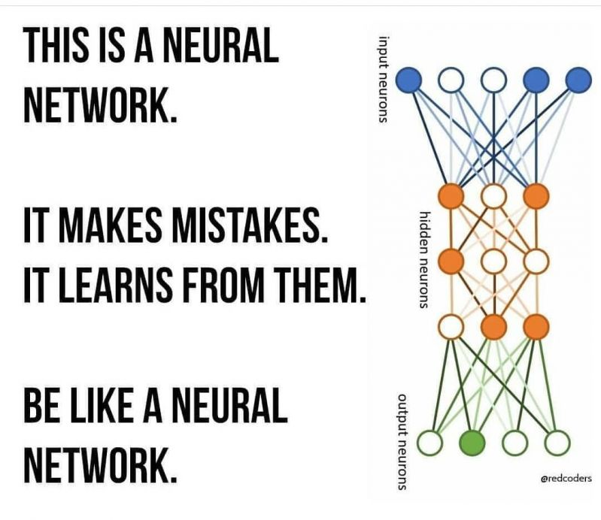
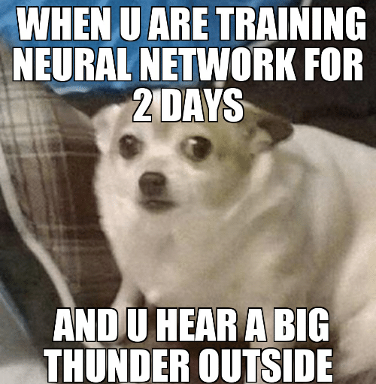
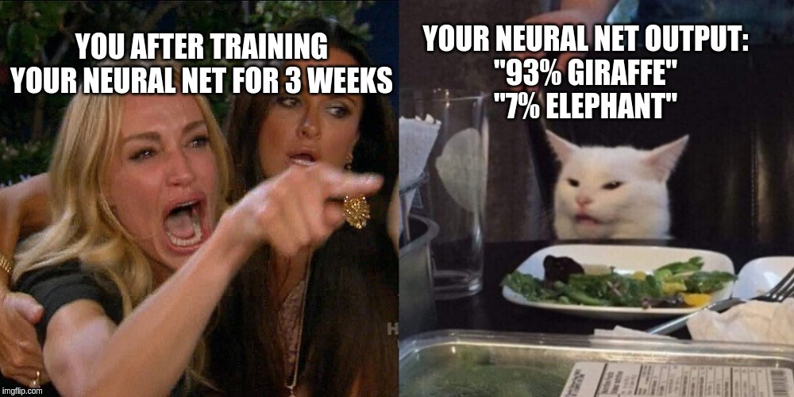

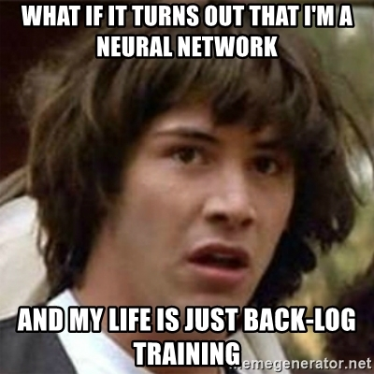

Slide 15
Figuras

Slide 16








$$a_{0}=1$$
Peso do bias
$$a_{j}=g({in}_{j})$$
$$w_{0j}$$
$$g(.)$$
$${in}_{j}=\sum_{i=0}^{N}{w_{ij}a_{i}}$$
$$w_{i,j}$$
$$a_{j}$$
$$a_{i}$$
Ligações de entrada
Função de entrada
Função de ativação
Saída
Ligações de saída

Slide 17











$$w_{1,3}$$
3
$$w_{3,5}$$
5
1
$$w_{3,6}$$
$$w_{5,7}$$
$$w_{1,4}$$
7
$$a_{7}$$
$$w_{2,3}$$
4
$$w_{4,5}$$
6
2
$$w_{6,7}$$
$$w_{2,4}$$
$$w_{4,6}$$

